Slide 1
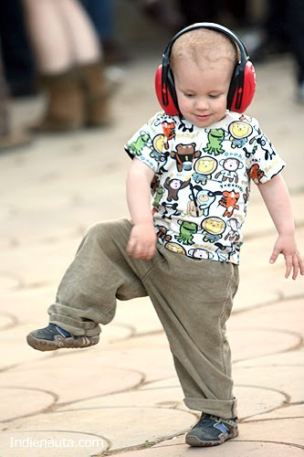

LOS BAILARINES SORDOS
Actividad de Aprendizaje para pre-media
Elaborada por Dionisio González
dioni_gonzalez13@hotmail.com
dionisiogonzalez@educapanama.edu.pa

Slide 2
OBJETIVOS
Distinguir los aspectos musicales más importantes de nuestro folclore

Slide 3
SITUACIÓN DE APRENDIZAJE
En un salón de clase hay varios estudiantes de origen norteamericano, con tiempo de residir en nuestro país, los mismos muestran interés por aprender algo de nuestro folclore, los compañeros se burlan diciéndoles que no podrán aprender por ser parte de otra cultura. Por lo contrario, los norteamericanos apuestan que lograrán hacerlo igual que sus compañeros panameños que a su vez tienen interés por aprender.

Slide 4
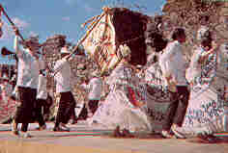
PREGUNTA GENERADORA
¿Cómo podrían los estudiantes de intercambio aprender a conocer nuestros bailes folclóricos para lograr la integración con sus compañeros y a su vez ganarle la apuesta?

Slide 5
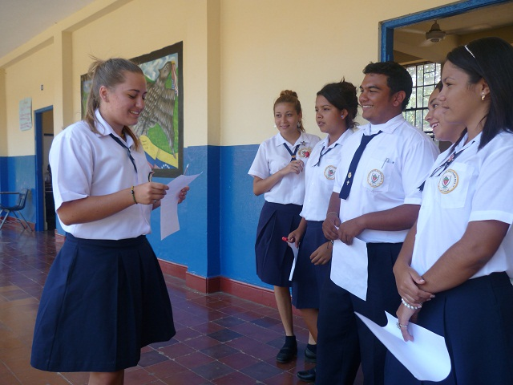
PRODUCTO PRINCIPAL
Realización de un Video por parte de los estudiantes en el colegio y los de intercambio, dónde demuestren los principales bailes de salón de nuestro folclore panameño.

Slide 6
ACTIVIDADES
Comenta los aspectos musicales más importantes de nuestro folclore, escuchando y observando videos de los distintos tipos de bailes de salón
Investiga en internet dos bailes folclóricos de nuestra región.
Realiza ensayos de forma grupal e individual (rítmicos, paseo)

Slide 7
CRITEROS DE EVALUACION
CRITERIOS | 5 | 4 | 3 | 2 | 1
Distingue los diferentes bailes folclóricos
Pasos, secuencia
Coordinación
Desarrollo del baile
vestuario

Slide 8
HERRAMIENTAS DE ANDAMIAJE
Libros de texto
láminas
computadoras.
Información:
http://www.youtube.com/watch?v=ffbVX5M19TU&feature=related
Crédito de las imágenes:
http://www.google.com/search?tbm=isch&hl=es&source=hp&biw=1362&bih=567&q=bailes+folcloricos+paname%C3%B1os&gbv=2&aq=o&aqi=g10&aql=&oq

Slide 9
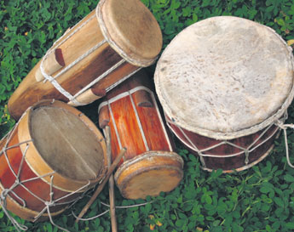
UBICACIÓN EN EL PROGRAMA DE ESTUDIO
AREA: 4 MÚSICA
TEMA: FOLCLORE MUSICAL

Slide 10
ASIGNATURA RELACIONADA
EDUCACIÓN FISICA
CIENCIAS SOCIALES

Slide 11
TEMPO DE EJECUCIÓN
SE REQUIEREN (3) SESIONES DE (45)MINUTOS

Slide 12
